Slide 1





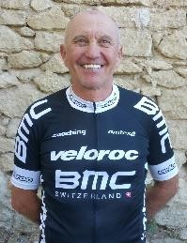
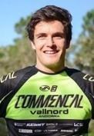
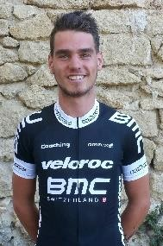
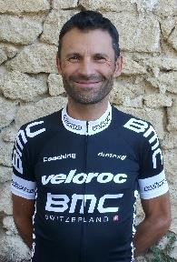
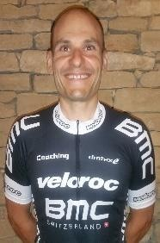
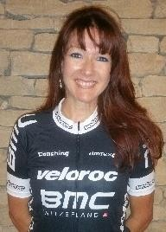
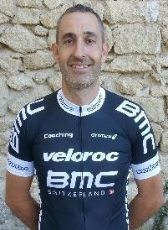

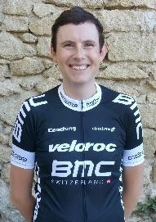
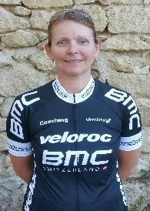
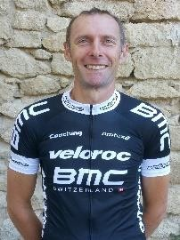
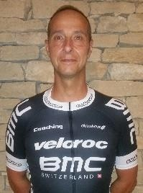
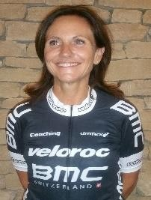
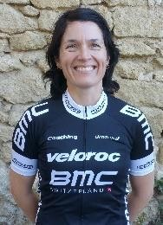
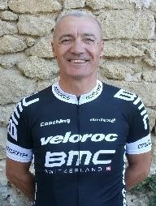
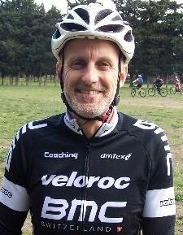
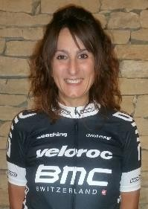
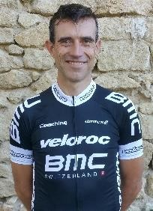
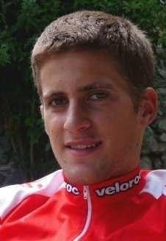
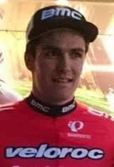
614, Chemin du Mitan – 84300 CAVAILLON
Site web : www.veloroccavaillon.fr – mail : veloroc@wanadoo.fr
ECOLE VTT Label d’Excellence FFC
T r o m b i n o s c o p e de l ’ e n c a d r e m e n t 2 0 1 6
Jean-Louis DELPIANO Responsable Ecole VTT BEESAC
Kevin MIQUEL
Thibaut DANIEL ND
José BARBOSA BF2
Gerald BENLOULOU ND
Carine SERVAN
ND
Thierry CRIBALLET BF2
Victor FAUVEAU
ND
Laetitia GUILLEN
ND
Dominique HORS BF1
Christophe HOUYVET
BF1
Dominique LIENS
ND
Laurence MACHADO
BF1
Magali PERRET P.C ND
Serge PRIN CLARY
ND
Phillippe RONDOT
DN
Béatrice ROURE BF1
Laurent ROURE BF1
Thibaut BELLANGER BEESAC
Kévin MIQUEL BF1

